Slide 1
第六章 特征值与特征向量
矩阵的对角化
第二节 相似矩阵与矩阵的对角化

Slide 2










一、相似矩阵的概念
定义1 设 都是 阶方阵，若存在 阶可逆矩阵 ，使得
则称矩阵 与 相似，或称 相似于 ，记为 .
对 进行的运算 称为对 进行相似变换，可逆矩阵 称为把 变成 的相似变换矩阵.

Slide 3








二、相似矩阵的性质
(1) 矩阵的相似也是一种等价关系
1、反身性：
2、对称性：
若 ，则
3、传递性：
若 ， ，则
(2) 若 ，则 具有
1、相同的秩，即
2、相同的行列式，即
3、相同的特征多项式，即
4、相同的特征值；
5、相同的迹，即

Slide 4

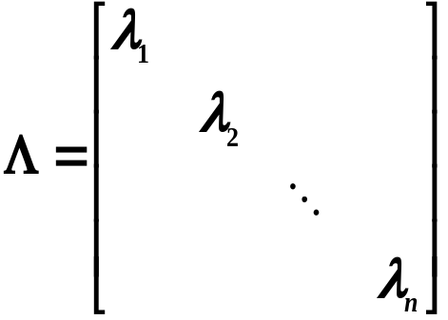






推论 若 阶方阵A与对角阵
(3) 若 ，则有
（ 为正整数）
1、
2、若 可逆，则 也可逆，且

Slide 5
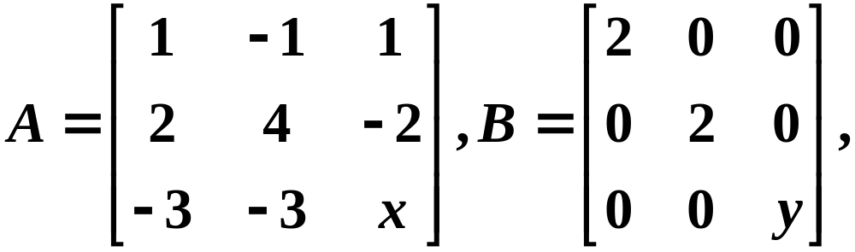



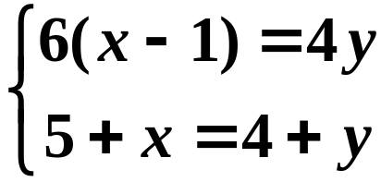
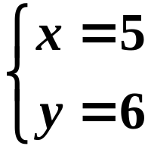
例1 设 ，其中
求 .
解
故有
，即

Slide 6

三、方阵的对角化
定义2 如果方阵 能够相似于一个对角矩阵 ，则称方阵 可以对角化.
问题：什么样的方阵 可以对角化，以及若 可以对角化，如何求出与之相似的对角阵及相似变换矩阵 ？
定理1 阶矩阵 可以对角化的充分必要条件是 有
个线性无关的特征向量.

Slide 7





注 对 阶方阵 ，若A可以对角化，即存在 阶可逆矩阵 及n阶对角阵 ，使得 ，其中
1、 主对角线上的元素即为 的全部特征值 ；
2、相似变换矩阵 的 个列向量 依次为矩阵 的对应于特征值 的特征向量.

Slide 8
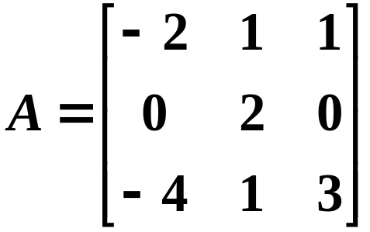
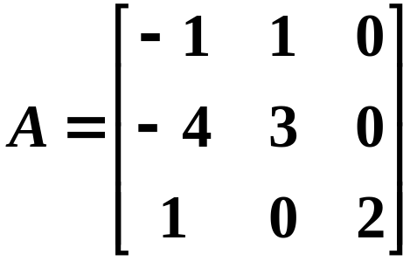
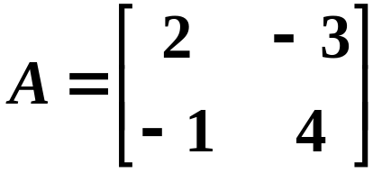
例2 判断下列矩阵是否可以对角化，如果可以写出对角阵 及相似变换矩阵 .
(1)
(2)
(3)
解 由前节计算可知：

Slide 9
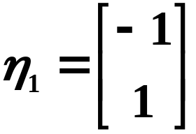

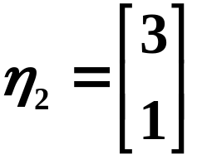

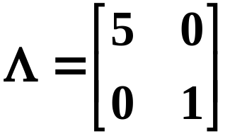
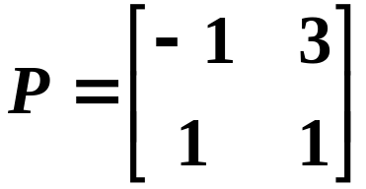


(1)
对矩阵 有，
其对应的特征向量的基础解系为
，其对应的特征向量的基础解系为
即 有2个线性无关的特征向量，则 可以对角化
可令 ，
则有
，且

Slide 10
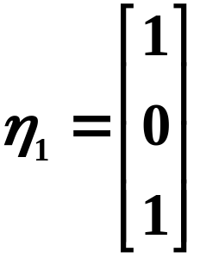

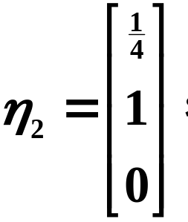
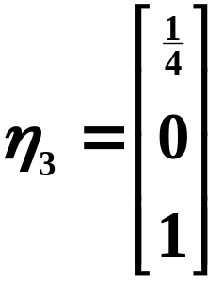

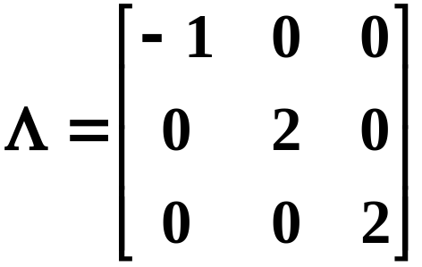
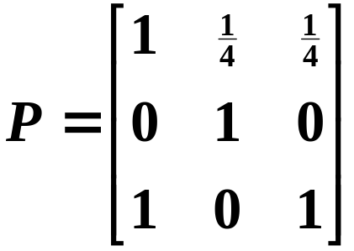
(2)
对矩阵 有，
对应的特征向量的基础解系为
对应的特征向量的基础解系为
即 有3个线性无关的特征向量，则 可以对角化
可令 ，
则有
，且

Slide 11
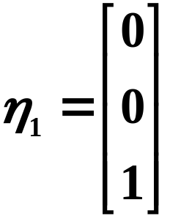

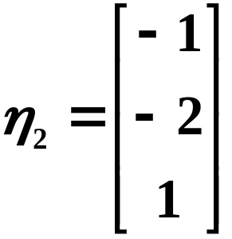

(3)
对矩阵 有，
对应的特征向量的基础解系为
对应的特征向量的基础解系为
即 仅有2个线性无关的特征向量，则 不能对角化

Slide 12


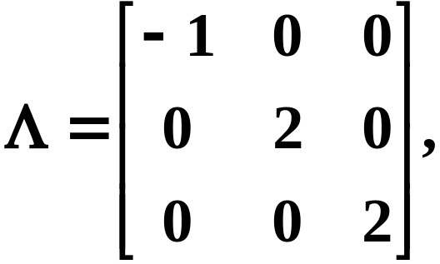






例3 设 ，
求 .
解
由前例可知， 可以对角化，且有
其中

Slide 13
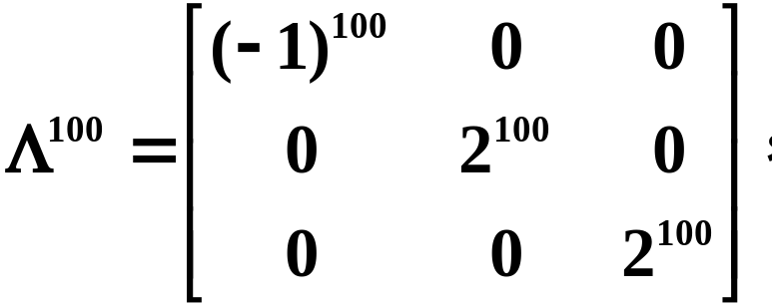
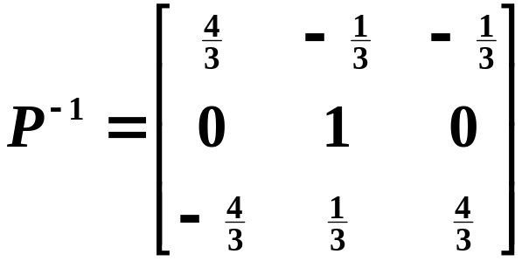

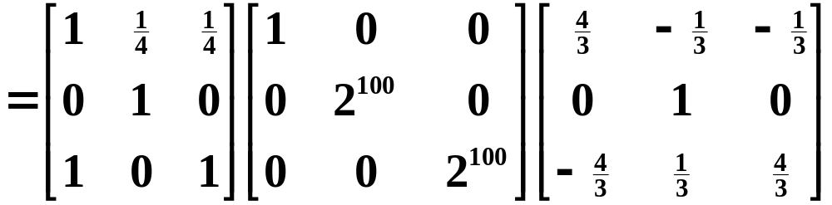
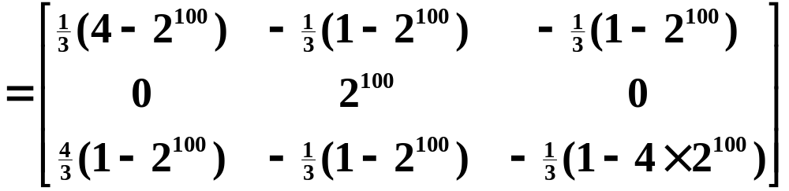
而
所以

